Slide 1







Оформление отчетов по ГОСТу

Slide 2



Содержание
Оформление таблиц
Оформление формул
Оформление списков
Оформление перекрестных ссылок
Оформление списка источников
Автоматическое содержание
Ориентация страниц
Антиплагиат
Дополнительные сведения

Slide 3
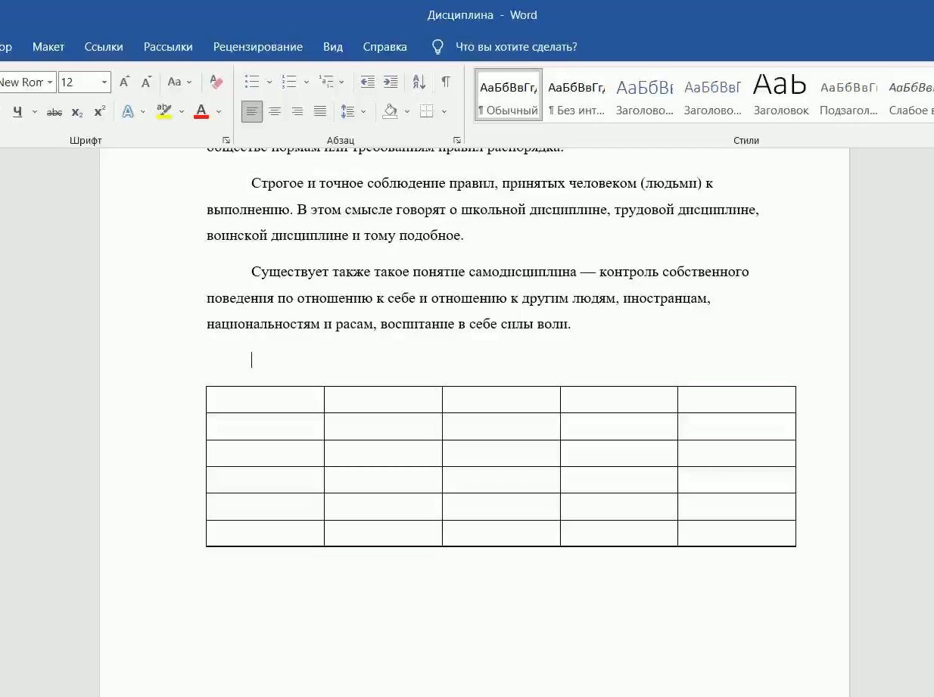
Оформление таблиц
Таблицы должны помещаться непосредственно после упоминания о них в тексте. На все таблицы в отчете должны быть ссылки.
При ссылке следует печатать слово "таблица" с указанием ее номера.
Наименование таблицы должно отражать ее содержание, быть точным, кратким.
Наименование следует помещать над таблицей слева, без абзацного отступа в следующем формате: Таблица Номер таблицы – Наименование таблицы. Наименование таблицы приводят с заглавной буквы без точки в конце.

Slide 4
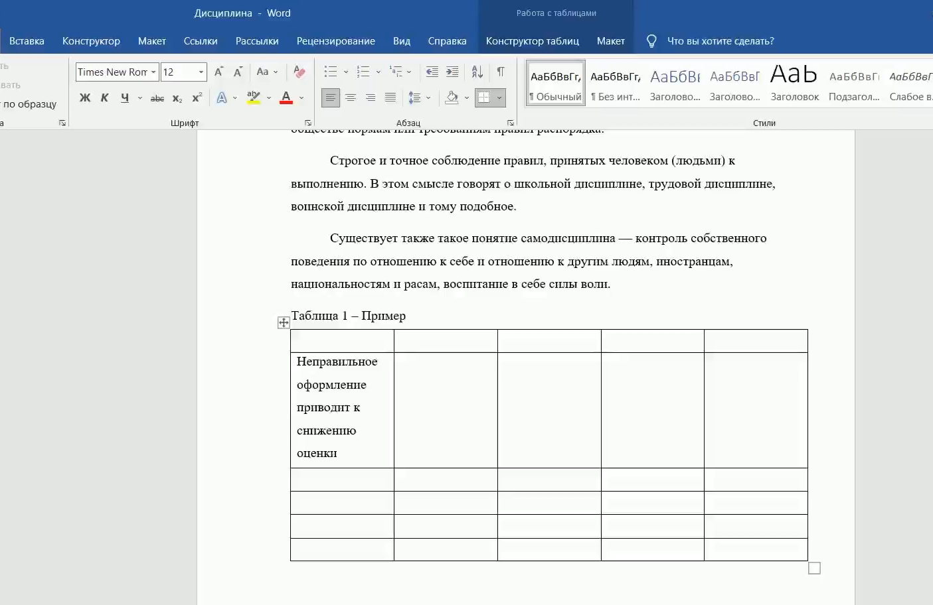
Оформление таблиц
Размер шрифта в таблице должен быть 10пт с междустрочным интервалом 1,0.
Перед и после таблицы не пропускаются пустые строки.
Текст после таблицы располагается с интервалом “перед” 6 пт.

Slide 5
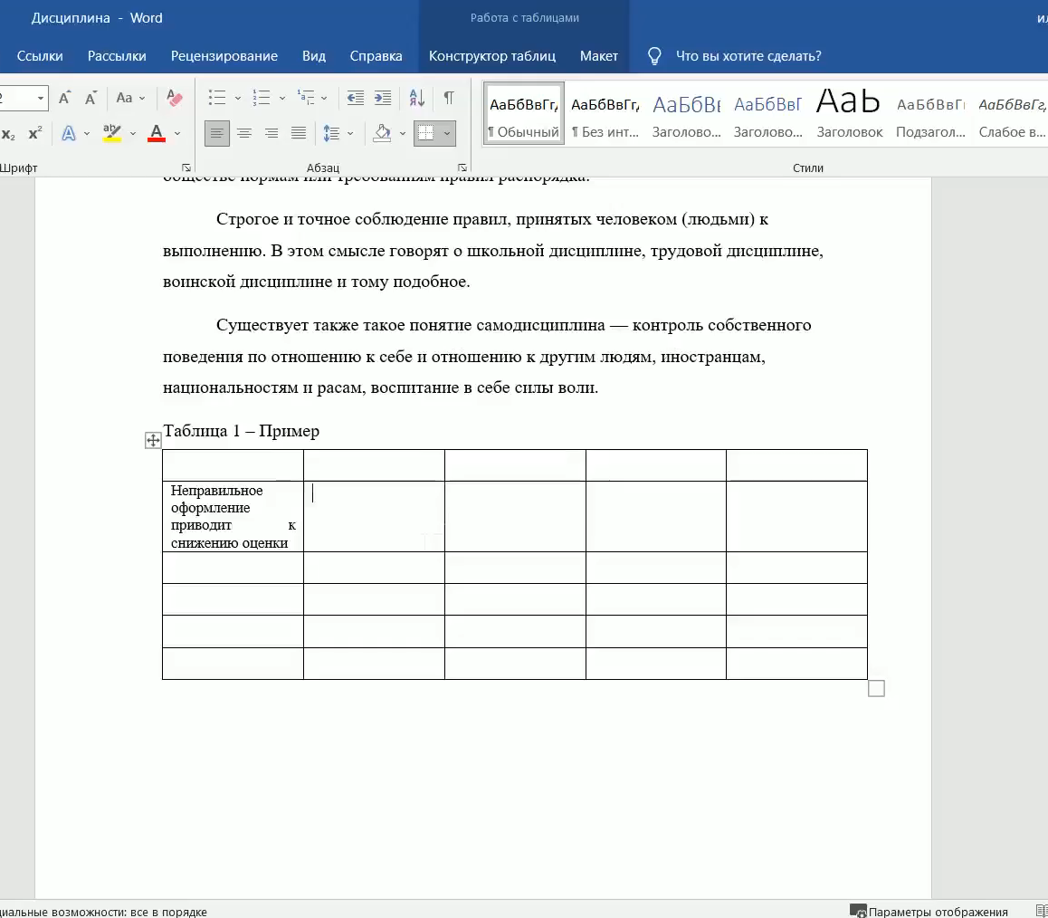
Оформление таблиц
Таблица оформляется «Автоподбором по ширине окна» с минимальной высотой строк (Вкладка «Макет»).
Ни одна таблица не должна содержать колонку с порядковым номером и заливку ячеек.
Все таблицы должны содержать шапку.

Slide 6
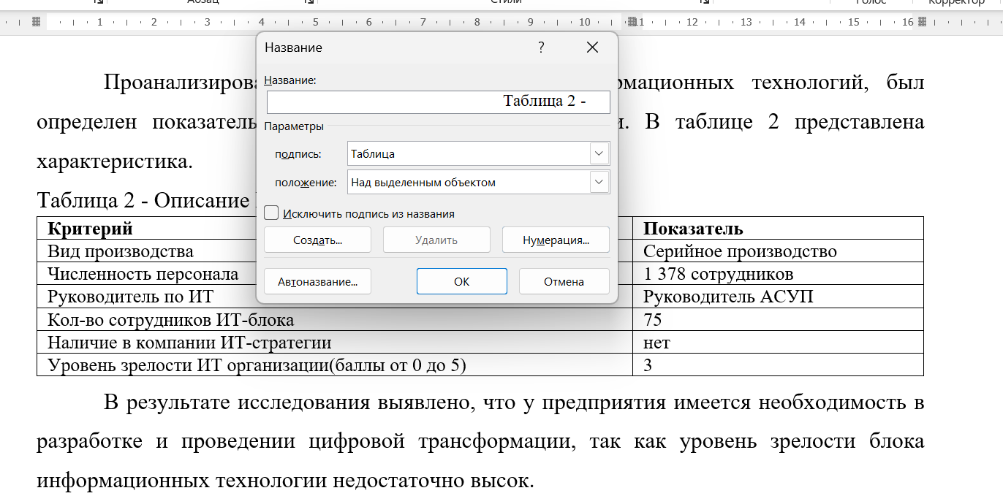
Оформление таблиц
Чтобы добавить подпись к рисунку необходимо выполнить следующие шаги:
Вставьте таблицу в документ Word, выделите её и кликните правой кнопкой мышки.
Выберите пункт «Вставить название».
В открывшемся окне в параметрах выберите подпись «Таблица», введите необходимый текст после слова.
Нажмите кнопку “ОК”.

Slide 7
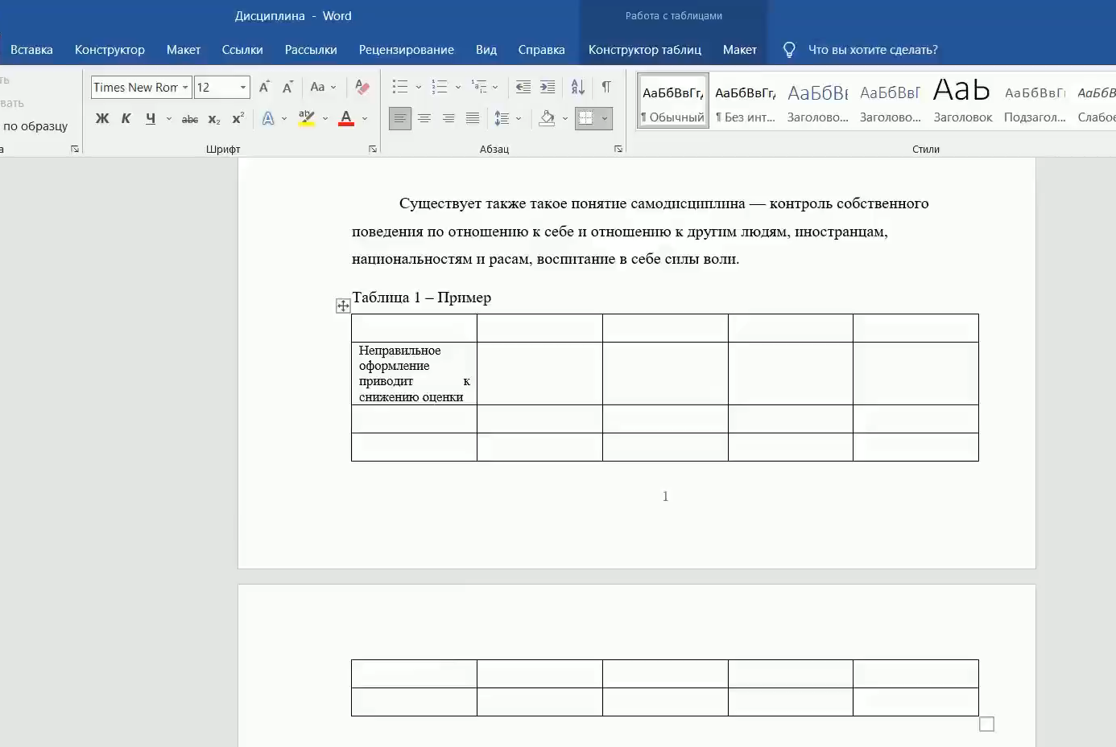
Оформление разрыва таблиц
Таблица, не помещающаяся на одну страницу, разрывается клавишами Ctrl+Shift+Enter, после шапки добавляется строчка с нумерацией каждого столбца, на следующей странице подписывается «Продолжение таблицы 1» и строчка с нумерацией столбцов вместо шапки.

Slide 8
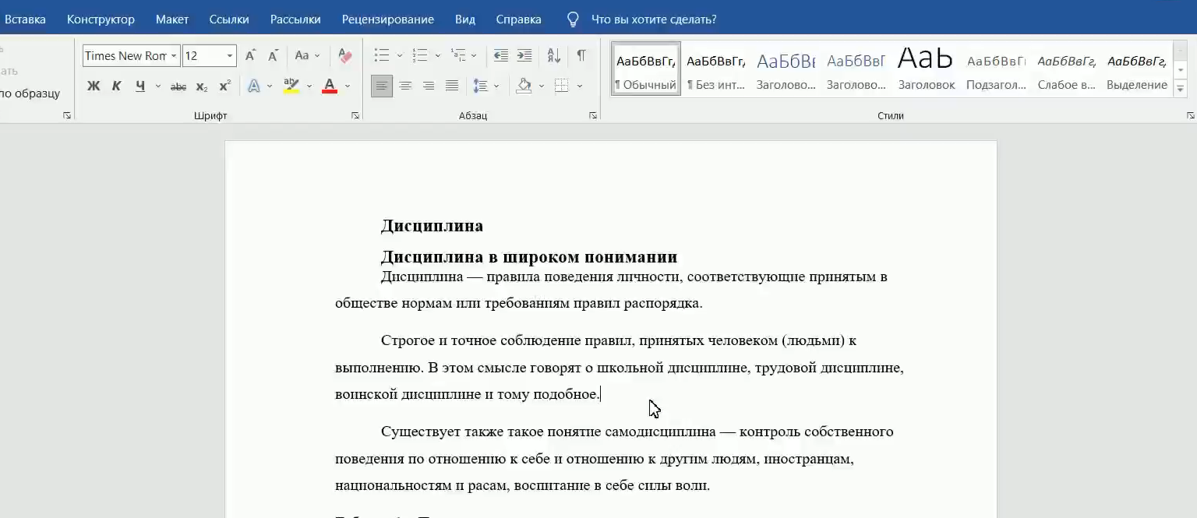
Оформление формул
Уравнения и формулы следует выделять из текста в отдельную строку. Пояснение значений символов и числовых коэффициентов следует приводить непосредственно под формулой в той же последовательности, в которой они представлены в формуле. Значение каждого символа и числового коэффициента необходимо приводить с новой строки. Первую строку пояснения начинают со слова "где" без двоеточия с абзаца.
Формулы нельзя вставлять как рисунок, следует воспользоваться функцией «Вставить формулу» (Alt+=) на вкладке «Вставка».
Формулы в отчете следует располагать посередине строки и обозначать порядковой нумерацией в пределах всего отчета арабскими цифрами в круглых скобках в крайнем правом положении на строке

Slide 9
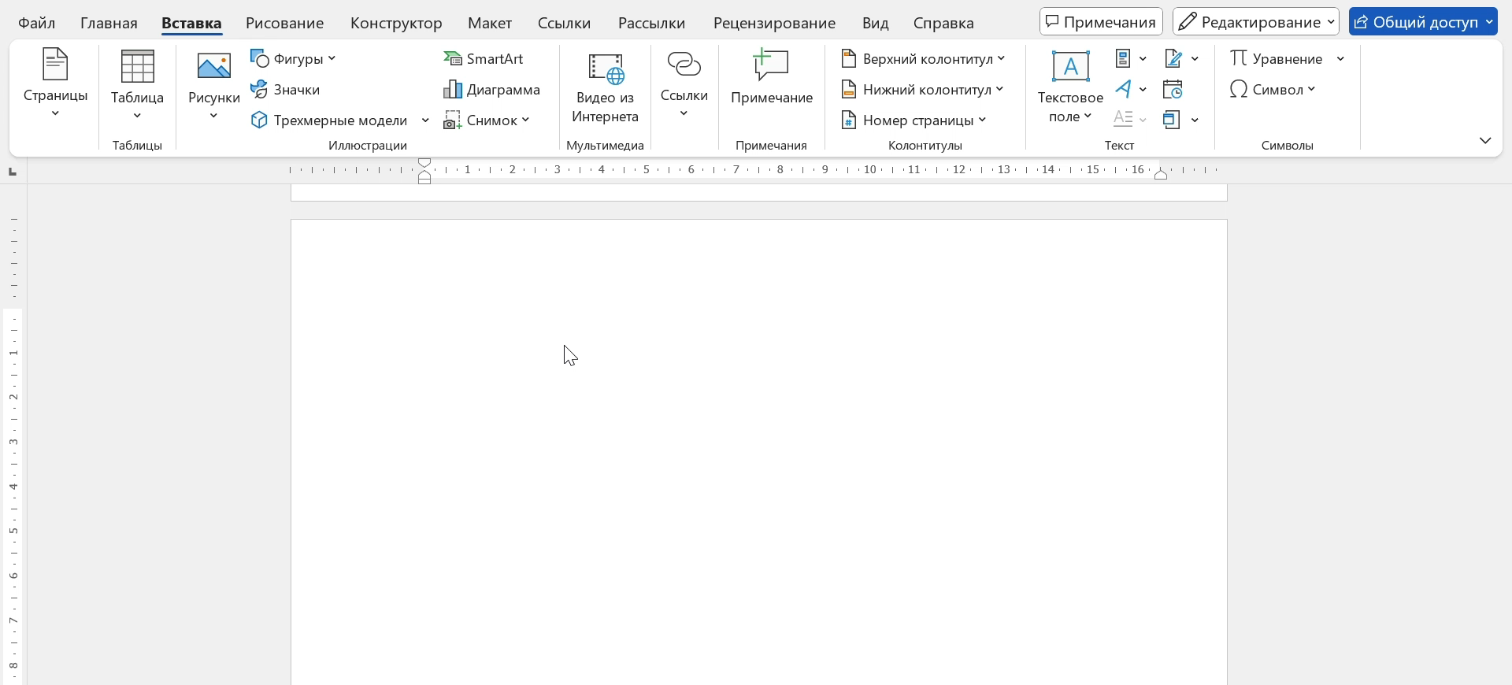
Оформление формул
Чтобы добавить порядковый номер формулы, можно воспользоваться вставкой таблицы размером 2х1.
Номер должен располагаться в двух скобках () справа от формулы.
В первый столбец необходимо поместить формулу, во второй номер.
Для таблицы следует применить оформление: Абзац – Границы – Нет границ.

Slide 10
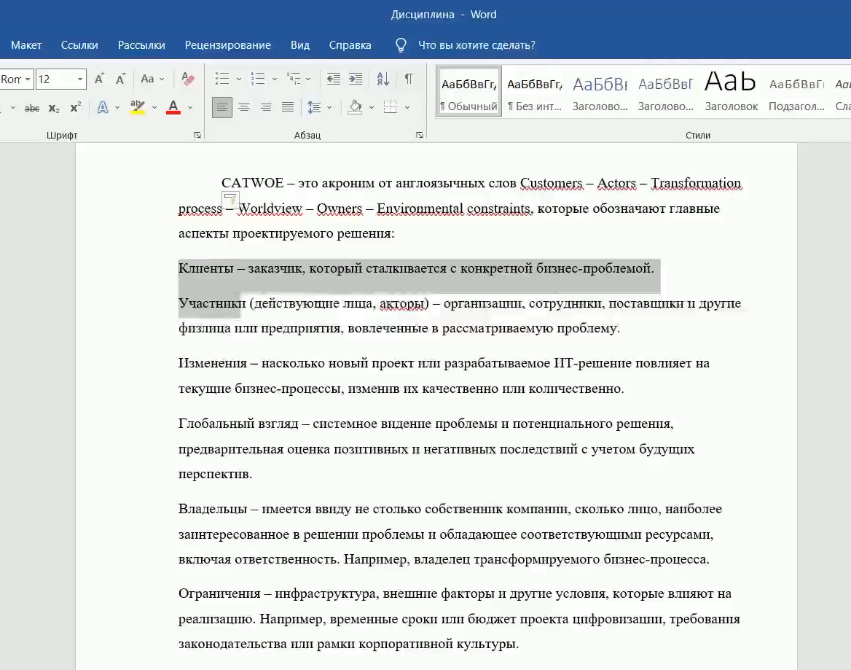
Оформление списков
Маркированный список:
Элементы списков должны выделяться черточкой, а также не должны иметь никаких отступов и выступов, и иметь межстрочный интервал 1,5.
Нумерованный список:
Элементы списков должны выделяться цифрами со скобкой «)», а также не должны иметь никаких отступов и выступов, и иметь межстрочный интервал 1,5.

Slide 11

Оформление стилей и перекрестных ссылок
Для создания перекрестной ссылки (ссылка ведет на той или иной объект в файле) нужно создать стили для подписи рисунков и таблиц (в примере будет показано как создавать стиль для подписи рисунков)

Slide 12
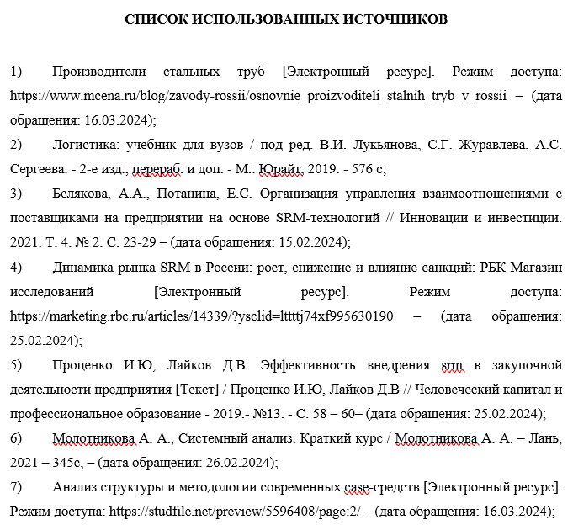
Оформление списка источников
Сведения об источниках следует располагать в порядке появления ссылок на источники в тексте
отчета и нумеровать арабскими цифрами со скобкой и печатать без абзацного отступа

Slide 13
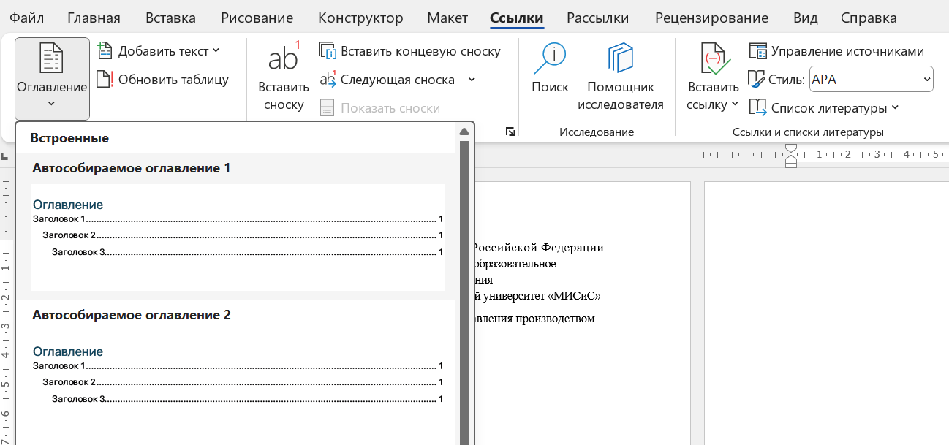
Автоматическое содержание
Чтобы сделать автоматическое содержание в Word, выполните следующие шаги:
Наведите курсор на страницу, где должно быть оглавление.
На панели управления нажмите на «Ссылки».
Перейдите в раздел «Оглавление».
Выберите один из двух первых вариантов.
Измените название «Оглавление» на «СОДЕРЖАНИЕ».

Slide 14
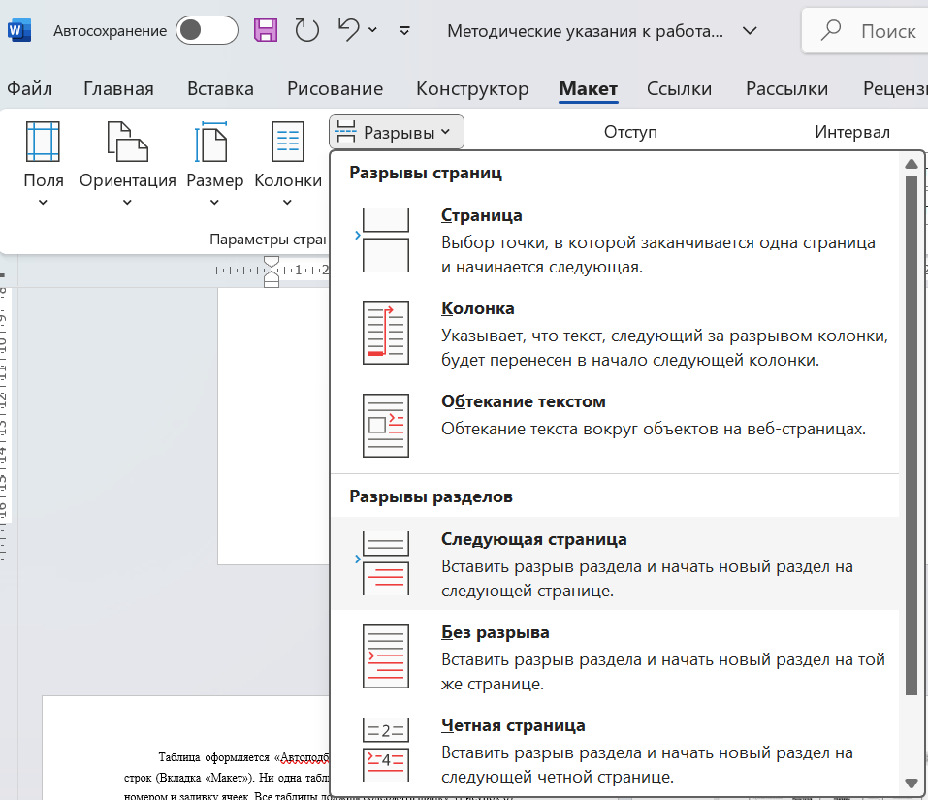
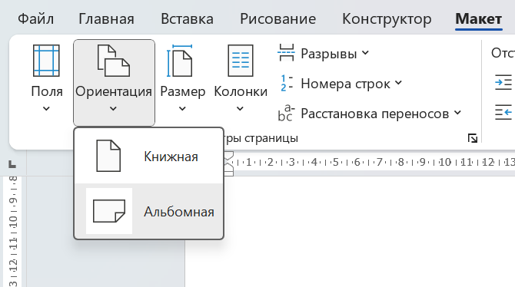
Ориентация страниц
Чтобы перевернуть один лист в Word, выполните следующие шаги:
Поставьте курсор в начале страницы, которую нужно повернуть, и переключитесь на вкладку «Макет».
Кликните по меню «Разрывы» и выберите «Следующая страница».
Нажмите на пункт «Ориентация» и укажите «Альбомная».
Кликните по меню «Разрывы» и выберите «Следующая страница».

Slide 15
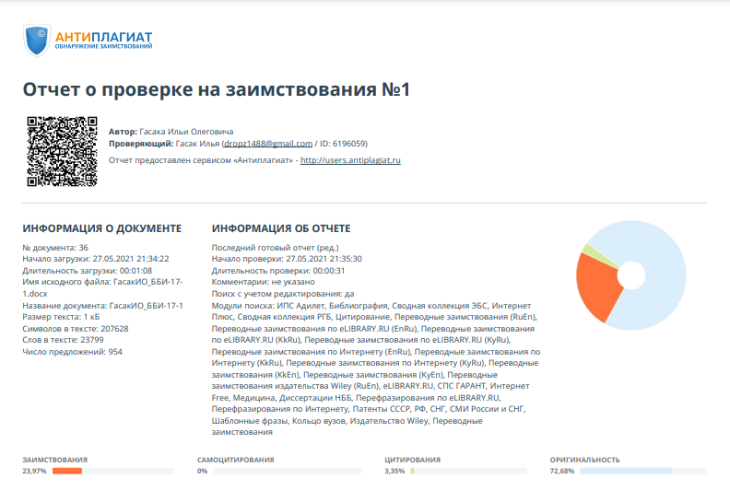
Антиплагиат
В случае если работа подразумевает наличие антиплагиата, то в конце работы должен быть прикреплен полный отчет об антиплагиате вместе QR кодом.

Slide 16
Дополнительные сведения по работе в MS Word
Сочетание клавиш:
Ctrl + прокручивание вверх (вниз) — быстрое увеличение (уменьшение) масштаба текста.
Ctrl + A (весь текст) — быстрое выделение всего текста.
Тройное нажатие левой клавишей мыши на абзаце — выделение абзаца, на котором установлен курсор.
Ctrl + Shift + End или Ctrl + Shift + Home — копирование части текста, находящегося над или под курсором.
Ctrl + C (Ctrl + Ins) — копирование выделенного текста.
Ctrl + V (Shift + Ins) — вставка скопированного текста.
Tab (с новой строки) — установка абзаца на ширину отступа по умолчанию.
Ctrl + S (Shift + F12) — быстрое сохранение документа в ходе работы.
Ctrl + Z — отмена действия.
Ctrl + Y — повтор отмененного действия.

